Slide 1
Особенности оказания платных услуг
Notes:
1

Slide 2
Устав
Предмет и цели деятельности должны быть отражены в Уставе.
Можно осуществлять только деятельность, которая предусмотрена Уставом.
Для осуществления деятельности нужно выбрать код вида деятельности (ОКВЭД). Их может быть много, но основной только один.
2

Slide 3
ОКВЭД
91.33 - деятельность прочих общественных организаций
73 - научные исследования и разработки;
80 - образование;
85.11 - деятельность лечебных учреждений;
85.14 – прочая деятельность по охране здоровья;
85.3 - предоставление социальных услуг;
92.61 - деятельность спортивных объектов;
92.62 - прочая деятельность в области спорта;
92.51 - деятельность библиотек, архивов, учреждений клубного типа (за исключением деятельности клубов);
92.52 - деятельность музеев и охрана исторических мест и зданий;
92.53 - деятельность ботанических садов, зоопарков и заповедников.
Для регистрации или внесения изменений необходимо указывать минимум 4 знака кода ОКВЭД
3
Notes:
Постановление Госстандарта России от 06.11.2001 N 454-ст (ред. от 08.07.2014, с изм. от 25.12.2014) "О принятии и введении в действие ОКВЭД". С 1 января 2016 года Общероссийский классификатор видов экономической деятельности (ОКВЭД) ОК 029-2001 (КДЕС Ред. 1) утрачивает силу (пункт 2 Приказа Росстандарта от 31.01.2014 N 14-ст).
3

Slide 4
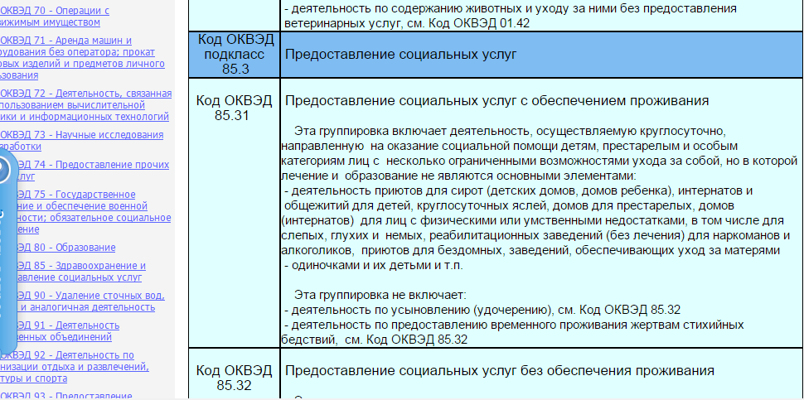
Коды ОКВЭД

Slide 5
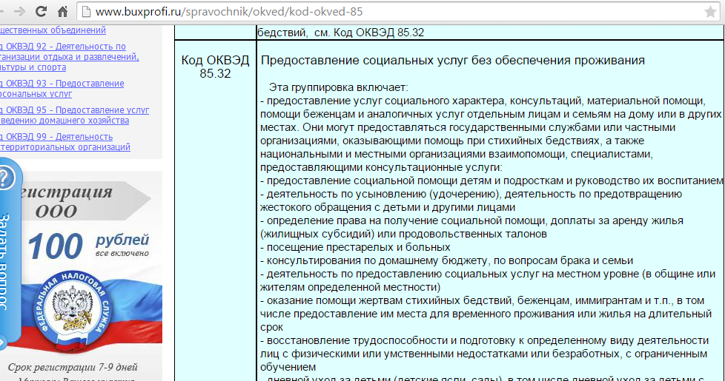
Коды ОКВЭД

Slide 6
Льготы для поставщиков соцуслуг
осуществление деятельности в области социального обслуживания населения, научных исследований и разработок, образования, здравоохранения, культуры и искусства (деятельность театров, библиотек, музеев и архивов) и массового спорта (за исключением профессионального) дает право на на льготы по уплате страховых взносов (в размере 20% в Пенсионный фонд, 0% в Фонд социального страхования и Фонд ОМС) ПРИ УСЛОВИИ если они применяют УСН и не менее 70% суммы всех доходов, полученных за год, составляют в совокупности следующие доходы:
1) доходы в виде целевых поступлений на содержание некоммерческих организаций и ведение ими уставной деятельности (а именно деятельности в области социального обслуживания населения, научных исследований и разработок, образования, здравоохранения, культуры и искусства и массового спорта);
2) доходы в виде грантов, получаемых для осуществления в области указанных видов деятельности;
3) доходы от осуществления видов экономической деятельности в области указанных видов деятельности.

Slide 7
Может ли НКО осуществлять деятельность, приносящую доход?
Некоммерческие организации создаются для удовлетворения нематериальных потребностей граждан, они не имеют в качестве основной цели деятельности извлечение прибыли и не распределяют полученную прибыль между участниками.
Социально ориентированные некоммерческие организации осуществляют деятельность, направленную на решение социальных проблем, развитие гражданского общества и виды деятельности, которые относятся к приоритетным на федеральном, региональном или местном уровне.

Slide 8
Может ли НКО осуществлять деятельность, приносящую доход?
Некоммерческие организации создаются для удовлетворения нематериальных потребностей граждан, они не имеют в качестве основной цели деятельности извлечение прибыли и не распределяют полученную прибыль между участниками.
Социально ориентированные некоммерческие организации осуществляют деятельность, направленную на решение социальных проблем, развитие гражданского общества и виды деятельности, которые относятся к приоритетным на федеральном, региональном или местном уровне.
Организация должна учитывать требования Гражданского кодекса

Slide 9
Федеральный закон от 05.05.2014 N 99-ФЗ внес изменения в Гражданский кодекс РФ
некоммерческие организации не вправе осуществлять предпринимательскую деятельность
НКО не вправе создавать хозяйственные общества
некоммерческая организация, в уставе которой предусмотрена возможность осуществлять деятельность, приносящую доход, должна иметь обособленное имущество в размере не менее минимального уставного капитала, предусмотренного для обществ с ограниченной ответственностью (на март 2015 года это 10 000 рублей).

Slide 10
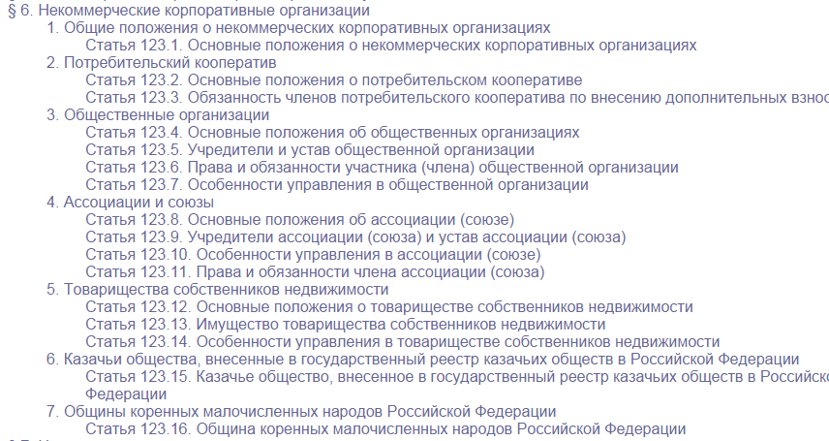
Федеральный закон от 05.05.2014 N 99-ФЗ внес изменения в Гражданский кодекс РФ

Slide 11
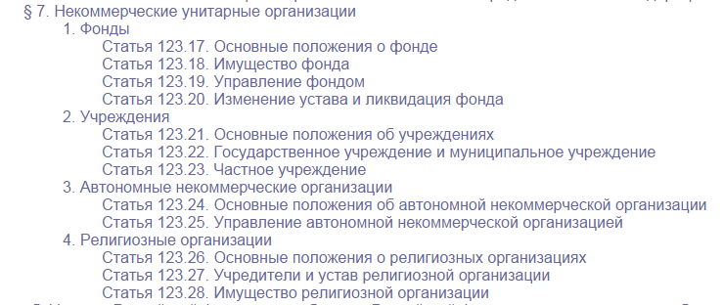
Федеральный закон от 05.05.2014 N 99-ФЗ внес изменения в Гражданский кодекс РФ

Slide 12
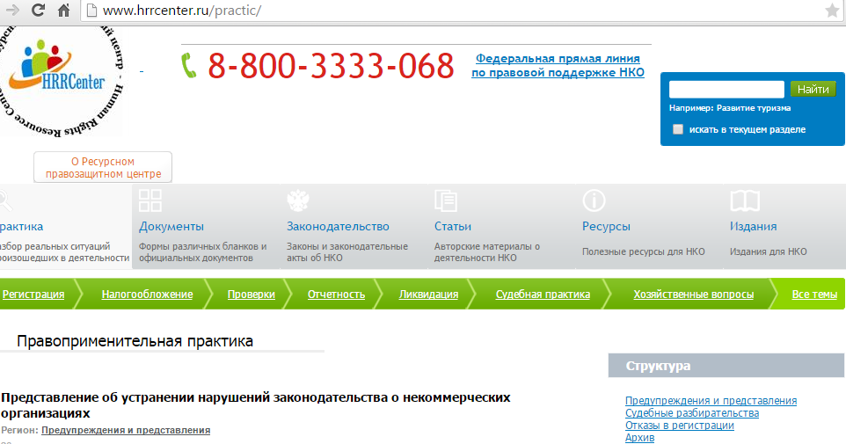
Где получить информацию о приведении Устава в соответствие

Slide 13
Деятельность некоммерческой организации, приносящая доход должна отвечать следующим требованиям:
осуществляться только, если это предусмотрено Уставом организации;
соответствовать целям создания НКО;
осуществляться наряду с уставной деятельностью, не подменять собой уставную деятельность;
сопровождаться ведением раздельного учета доходов и расходов от приносящей доход деятельности и прочей уставной деятельности.
13

Slide 14
Может ли НКО распределять прибыль
Полученная прибыль должна направляться на достижение уставных целей деятельности организации.
НКО может выплачивать в рамках трудового законодательства премии сотрудникам. Для этого в организации должно быть принято положение о премиях.

Slide 15
Дополнительные требования
Соответствие требованиям надзорных органов (роспотребнадзор, госпожнадзор)
Лицензирование деятельности
Специализированные кадры (наличие мед, пед. образования, аккредитация)
Стандарты оказания услуг
Доступность информации об услугах для потребителей
15

